Slide 1
Modelagem de sistemas: Paradigma da Programação Orientada a Objetos
André Moura Pedroso
SENAI 2022

Slide 2
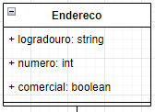
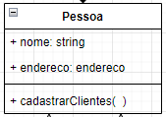
INTRODUÇÃO: PROGRAMAÇÃO ORIENTADA A OBJETOS
CLASSE: modelo que define um objeto. Possui atributos e métodos que vão definir o objeto.
OBJETO: instância da classe que possibilita a utilização de seus atributos e métodos.

Slide 3
INTRODUÇÃO: MODIFICADORES DE ACESSO
Vão oferecer um controle de acesso para atributos e métodos das classes.
PUBLIC: permite acesso a todas as classes.
PROTECTED: permite acesso a classes que estendem (por herança) do mesmo ou de outro pacote.
PRIVATE: restringe o acesso. Atributos e métodos podem ser utilizados apenas na mesma classe.

Slide 4
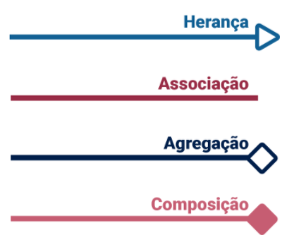
INTRODUÇÃO: RELACIONAMENTOS ENTRE CLASSES
São as formas de interação entre as classes favorecendo a otimização dos códigos.
HERANÇA: as classes podem herdar (estender) outras para utilizar seus atributos e métodos.
ASSOCIAÇÃO: conexão entre classes possibilitando a troca de atributos e métodos. Um objeto tem uma referência a outro objeto. Como exemplo um objeto como atributo de outro.
AGREGAÇÃO: um objeto todo que recebe instâncias prontas de objetos parte. Como exemplo, a utilização de arrays.
COMPOSIÇÃO: um objeto todo contém outros objetos (partes).

Slide 5
INTRODUÇÃO: OUTROS CONCEITOS
INTERFACE: modelo com atributos e métodos para serem utilizados obrigatoriamente por classes que forem aplicar.
POLIMORFISMO: classes com atributos e métodos similares mas com comportamentos diferentes.
ABSTRAÇÃO: métodos não definidos que vão servir de base para uma outra classe sem precisar instanciar.
ENCAPSULAMENTO: reúne propriedades e métodos de uma classe ou objeto.

Slide 6
METODOLOGIA: SITUAÇÃO PROBLEMA
o sistema de clientes deverá armazenar os cadastros das pessoas físicas e jurídicas;
o cadastro das pessoas físicas é feito com os seguintes dados: nome, CPF e data de nascimento;
o cadastro das pessoas jurídicas é feito com os seguintes dados: nome, CNPJ e razão social;
ambos devem possuir um endereço e indicar se o endereço é comercial ou residencial;
o sistema deve armazenar os registros em arquivos;

Slide 7
METODOLOGIA: RECURSOS UTILIZADOS
Diagrama de Classes UML.
Ferramenta draw.io.

Slide 8
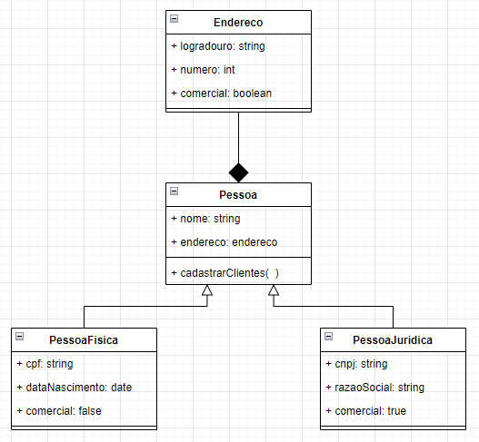
RESULTADO

Slide 9
BIBLIOGRAFIA CONSULTADA
Material Digital do SENAI.
Cursos Alura. Disponível em: < https://cursos.alura.com.br/forum/topico-ajuda-no-entendimento-de-composicao-agregacao-e-associacao-52193 > Acesso em: 16, fev, 2022.

